Slide 1
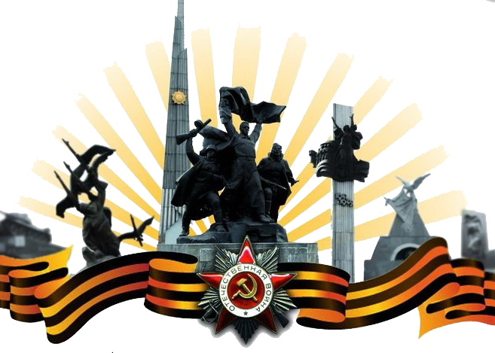
ГОРОДА-ГЕРОИ
ВЕЛИКОЙ ОТЕЧЕСТВЕННОЙ ВОЙНЫ:
Севастополь, Новороссийск, Керчь, Смоленск, Мурманск, Тула, Брестская крепость.

Slide 2
Почетное звание «Город-герой» присваивалось Указом Президиума Верховного Совета СССР тем городам Советского Союза, жители которых проявили массовый героизм и мужество в защите Родины во время Великой Отечественной войны.
Infodoo.ru

Slide 3
Городу, удостоенному высшей степени отличия "Город-Герой" вручалась высшая награда Советского Союза - орден Ленина и медаль "Золотая Звезда", которые изображались затем и на знамени города.
Таких городов 13:
Москва, Ленинград, Сталинград, Киев, Минск, Одесса, Севастополь, Новороссийск, Керчь,Тула, Мурманск, Смоленск, крепость-герой Брест.
Infodoo.ru

Slide 4
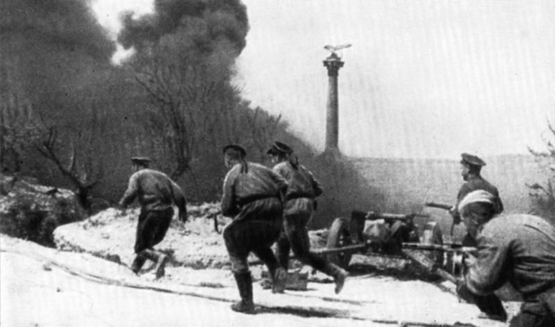
Город-герой Севастополь
Infodoo.ru

Slide 5
Одним из самых стойких городов времён Великой Отечественной войны по праву считается город-герой Севастополь, который выдерживал ожесточённые атаки и осаду врага на протяжении 250 дней. Благодаря мужеству и непоколебимой стойкости защитников, Севастополь стал поистине народным городом-героем - первые книги с употреблением таких характеристик появились уже в 1941-42 гг. Освобождение пришло 9 мая 1944 года, когда контроль над Севастополем был полностью восстановлен советскими войсками.
Infodoo.ru

Slide 6
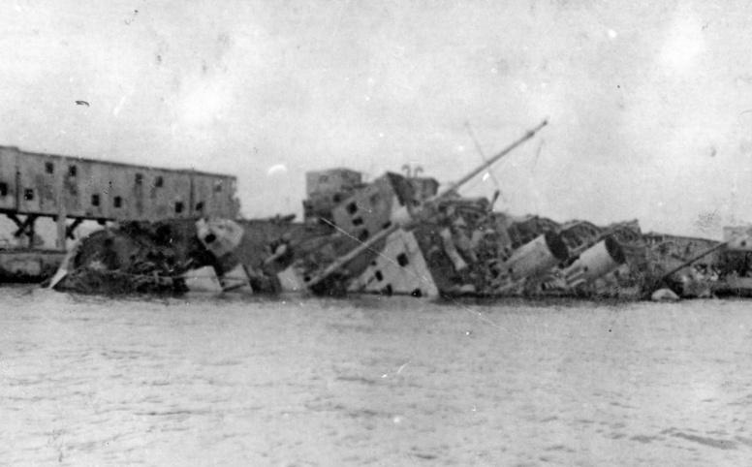
Город-герой Новороссийск
Infodoo.ru

Slide 7
Героической вехой в обороне Новороссийска была десантная операция по захвату стратегического плацдарма, получившая название "Малая земля". В то время как основные силы десантников оказались скованы немецкой обороной, группа моряков из 274 человек под командованием майора Ц.Л. Куникова в ночь с 3-го на 4-е февраля 1943 года смогла захватить плацдарм площадью 30 кв. км, на который в течение 5 дней были переброшены значительные силы советских войск в составе 17 тысяч десантников при 21 орудии, 74 минометах, 86 пулеметах и 440 тоннами продовольствия и боеприпасов. За неполный месяц (с 4-го по 30-е апреля) десантниками было уничтожено более 20 тыс. чел. живой силы противника и значительное количество военной техники. Плацдарм удерживался в течение 225 дней вплоть до полного освобождения города 16 сентября 1943 года.
Infodoo.ru

Slide 8
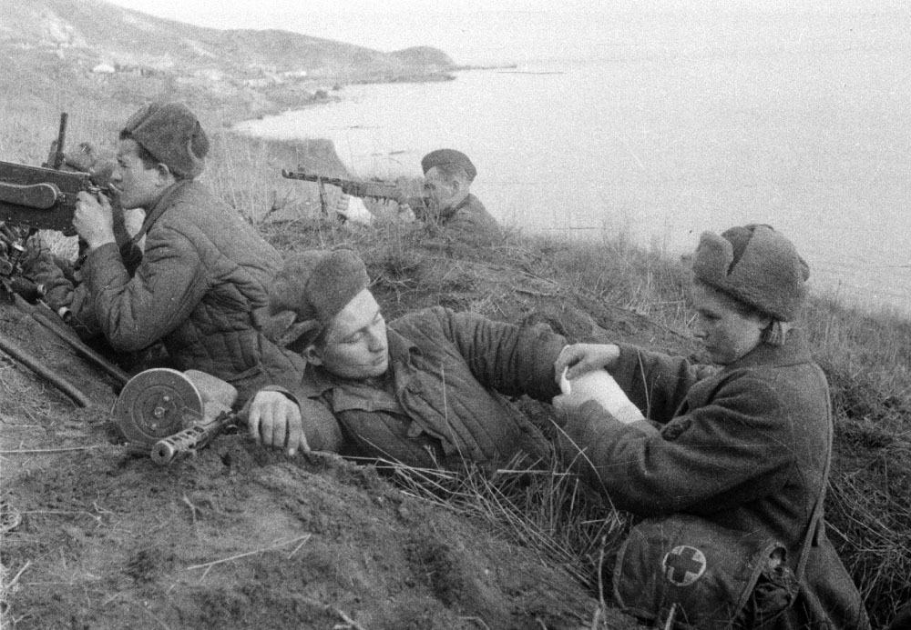
Город-герой Керчь
Infodoo.ru

Slide 9
Одним из немногих городов, по нескольку раз переходивших из рук в руки в годы Великой Отечественной войны, был город-герой Керчь. сопротивляться захватчикам: многие горожане присоединились к остаткам советских войск, укрывшихся в Аджимушкайских каменоломнях. Сводный партизанский отряд из солдат Красной Армии и обитателей Керчи героически сражался с оккупантами с мая до октября 1942 года. Подвиги защитников города увековечены в обелиске Славы, сооружённом в 1944 году на горе Митридат в память о воинах, погибшим в боях за город. В их честь 9 мая 1959 был торжественно зажжён Вечный огонь, а в 1982 году был построен мемориальный комплекс "Героям Аджимушкая".
Infodoo.ru

Slide 10
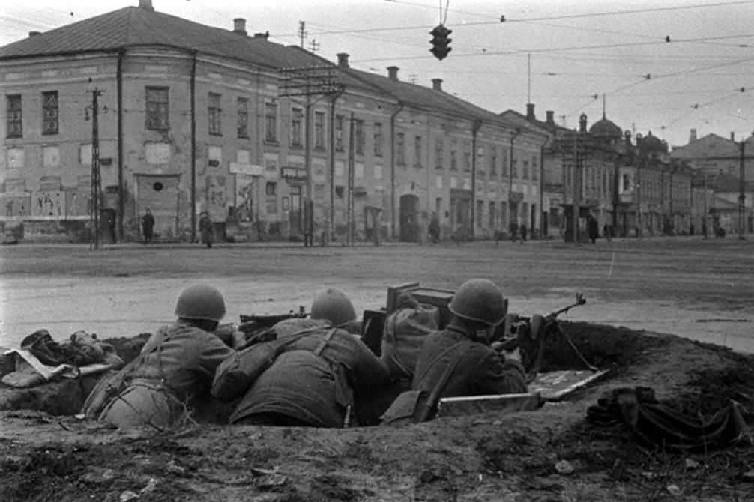
Город-герой Тула
Infodoo.ru

Slide 11
Тула - один из немногих городов-героев Великой Отечественной войны, который отбил все атаки противника и остался непокорённым. В течение 45 дней Тульской операции, длившейся с октября по декабрь 1941 года, находясь практически в полном окружении, защитники города не только выдержали массированные бомбардировки и яростные атаки противника, но и при практически полном отсутствии производственных мощностей (почти все основные предприятия были эвакуированы вглубь страны), умудрились отремонтировать 90 танков, более сотни артиллерийских орудий, а также наладить массовый выпуск минометов и стрелкового оружия (автоматов и винтовок).
Infodoo.ru

Slide 12
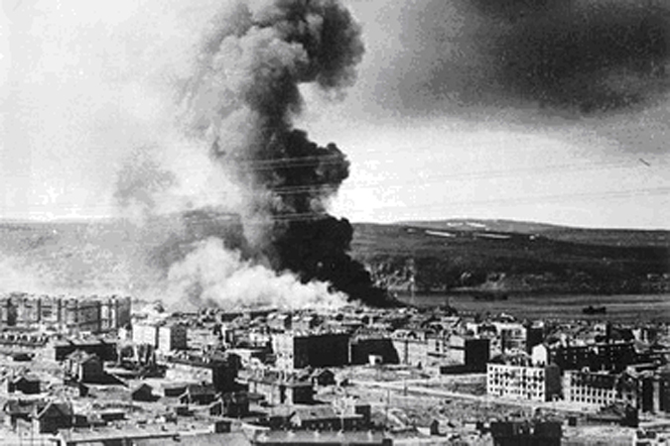
Город-герой Мурманск
Infodoo.ru

Slide 13
За время героической обороны в городе было разрушено до 80% зданий и строений, но город не сдался, и, наряду с обороной, продолжал приём конвоев от союзников, оставаясь при этом единственным портом Советского Союза, который был в состоянии их принимать.
В результате массированной Петсамо-Киркенесской наступательной операции, начатой советским войсками 7 октября 1944 года, враг был отброшен от стен Мурманска и угроза захвата города была окончательно ликвидирована. Значительная по численности группировка противника прекратила своё существование менее чем за месяц после начала советского наступления.
За стойкость, мужество и героизм, проявленный защитниками и жителями при обороне города, Мурманск 6 мая 1985 года был удостоен почётного звания "Город-герой"
Infodoo.ru

Slide 14
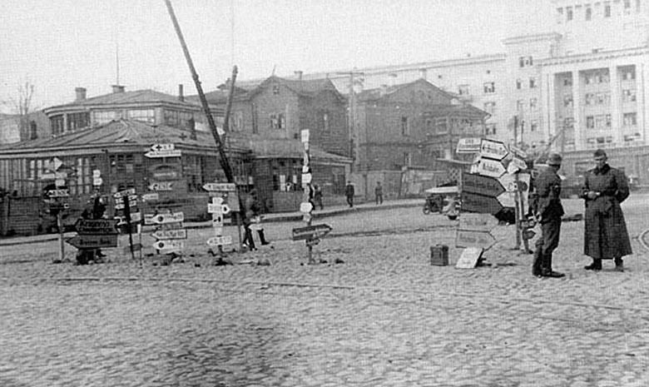
Город-герой Смоленск
Infodoo.ru

Slide 15
В память о героической обороне Смоленска, в городе и его окрестностях был сооружён ряд памятников, среди которых выделяются "Мемориальный знак в честь освобождения Смоленщины от фашистских захватчиков", Курган Бессмертия, "Мемориал памяти жертв фашистского террора", Вечный огонь в сквере Памяти Героев, а также памятник БМ-13-"Катюша" в Угранском районе Смоленской области.
Infodoo.ru

Slide 16
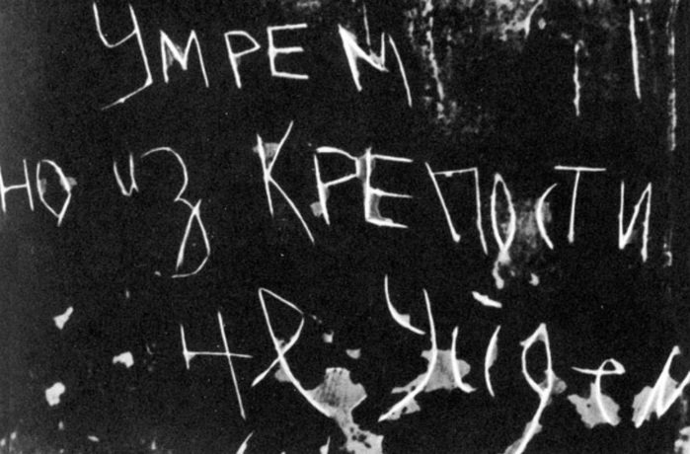
Крепость-герой Брест
(Брестская крепость)
Infodoo.ru

Slide 17
Крепость-герой Брест (Брестская крепость), первой принявшая на себя удар массированной армады немецко-фашистских войск, является одним из самых ярких символов Великой Отечественной войны. Даже Гитлер, поражённый невиданным героизмом защитников Брестской крепости, взял оттуда камень и хранил его до самой смерти (этот камень был обнаружен в кабинете фюрера уже после окончания войны).
За проявленное защитниками мужество и героизм, крепость была удостоена почётного звания "Крепость-герой" , был создан "Музей обороны Брестской крепости" с центральным монументом "Мужество", вблизи которого никогда не угасает Вечный огонь Славы.
Infodoo.ru

Slide 18
Рассказ ветерана
Я, ребята, на войне
В бой ходил, горел в огне.
Мёрз в окопах под Москвой,
Но, как видите, - живой.
Не имел, ребята, права
Я замёрзнуть на снегу,
Утонуть на переправах,
Дом родной отдать врагу.
Должен был прийти я к маме,
Хлеб растить, косить траву.
В День Победы вместе с вами
Видеть неба синеву.
Помнить всех, кто в горький час
Сам погиб, а землю спас…
Я веду сегодня речь
Вот о чём, ребята:
Надо Родину беречь
По-солдатски свято!
Другие интересные презентации и развивающие игры вы найдете на сайте Infodoo.ru

